Slide 1

最小生成树
Prim
主讲老师：陈小玉
著作：《趣学算法》《趣学数据结构》
《算法训练营：海量图解+竞赛刷题》（入门篇、进阶篇）

Slide 2



《算法训练营》入门篇、进阶篇
第2页

Slide 3
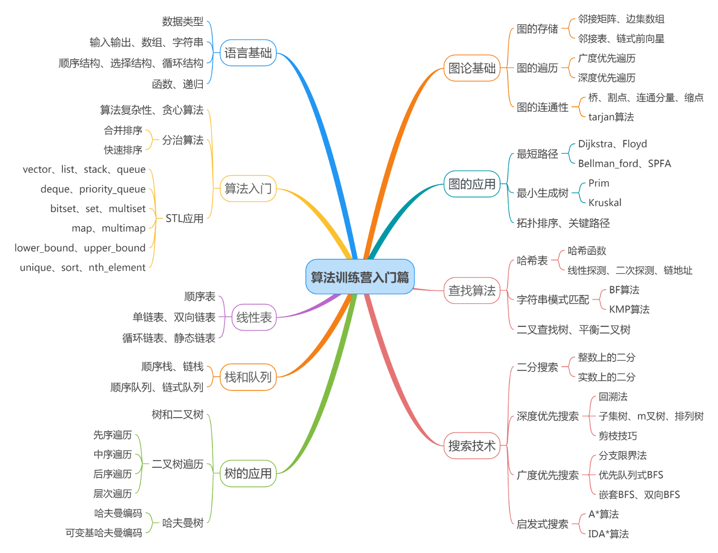


《算法训练营》入门篇
第3页
扫码购书
QQ群：1029262418

Slide 4

最小生成树
第4页
校园网布线
如何设计网络电缆布线，将各个单位连通起来，并使费用最少呢？
对于n个顶点的连通图，只需n−1条边就可以使这个图连通，n−1条边要想保证图连通，就必须不含回路，所以只需要找出n −1条权值最小且无回路的边即可。
扫码购书
QQ群：1029262418

Slide 5
最小生成树
第5页
• 子图：从原图中选一些顶点和边组成的图，称为原图的子图。
• 生成子图：从原图中选所有顶点和一些边组成的图，称为原图的生成子图。
• 生成树：如果生成子图恰好是一棵树，则称为生成树。
• 最小生成树：权值之和最小的生成树，则称为最小生成树。

Slide 6

最小生成树
第6页
找出n −1条权值最小的边很容易，那么怎么保证无回路呢？如果在一个图中深度搜索或广度搜索有没有回路，是一件繁重的工作。有一个很好的办法——集合避圈法。
01
Prim算法
02
Kruskal算法

Slide 7
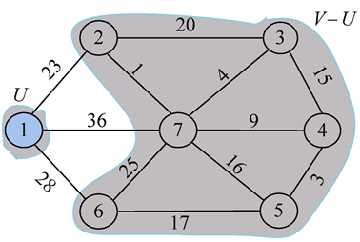
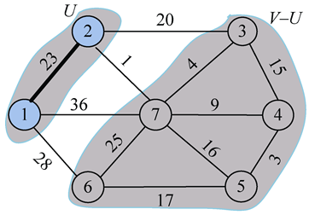
Prim算法
第7页
把已经在生成树中的节点看作一个集合，剩下节点看作另一个集合，从连接两个集合的边中选择一条权值最小的边。

Slide 8
Prim算法
第8页
直观地看图很容易找出U集合到V−U集合的边中哪条边是最小的，但是程序中如果穷举这些边，再找最小值就太麻烦了，那怎么办呢？
可以设置两个数组巧妙地解决这个问题：
closest[j]：表示V−U中的顶点j到集合U中的最邻近点；
lowcost[j]：表示V−U中的顶点j到集合U中的最邻近点的边值，即边（j，closest[j]）的权值。

Slide 9
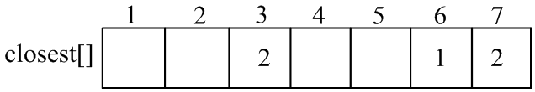
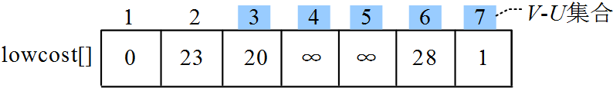
Prim算法
第9页

Slide 10
Prim算法
第10页
算法设计
1）初始化。令集合U={u₀}，u₀∈V，并初始化数组s[]、closest[]、lowcost[]。
2）在V−U集合中找lowcost[]值最小的顶点t，即lowcost[t]=min{lowcost[j]|j∈V−U}，满足该公式的顶点t就是集合V−U中连接集合U的最邻近点。
3）将顶点t加入集合U。

Slide 11
Prim算法
第11页
4）如果集合V−U为空，算法结束，否则，转第5步。
5）对集合V−U中的所有顶点j，更新其lowcost[]和closest[]，转第2步。 更新：
if(C[t][j]<lowcost[j]) {
lowcost[j]=C[t][j];
closest[j]=t;
}
扫码购书
QQ群：1029262418

Slide 12
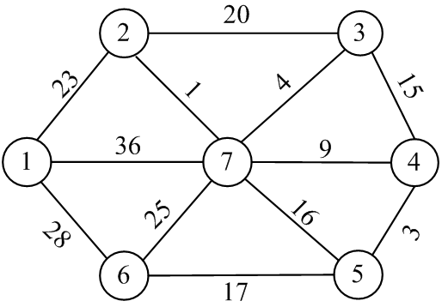
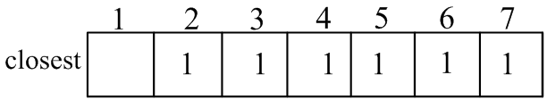
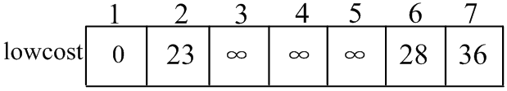
Prim算法
第12页
采用Prim算法求解下图的最小生成树。

Slide 13
Prim算法
第13页
算法实现

Slide 14
Prim算法
第14页
算法分析
（1）时间复杂度：两层for循环，时间复杂度为O(n²) 。
（2）空间复杂度：辅助数组closest[]、lowcost[]、s[]，空间复杂度为O(n)。
扫码购书
QQ群：1029262418

Slide 15
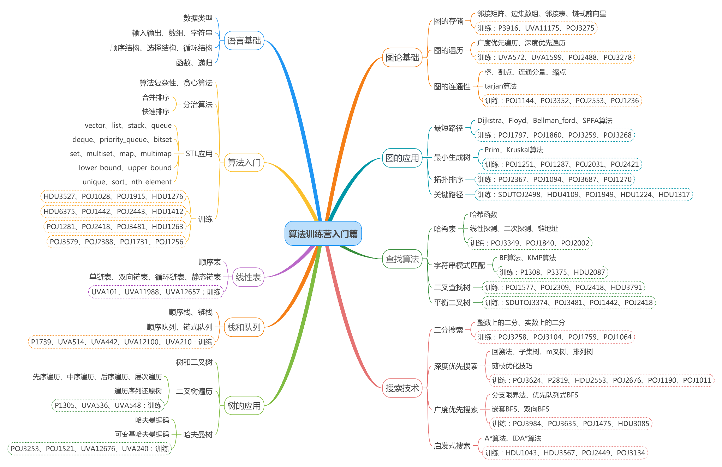
《算法训练营》入门篇刷题图谱
第15页
扫码购书
入门篇题单：https://vjudge.net/article/2652
QQ群：1029262418

